Slide 1

MANAGEMENT ZNAČKY (YMZN)
5. přednáška
Téma: Zákaznická loajalita ke značce
PhDr. Ing. Mgr. Renáta Pavlíčková, MBA
renata.pavlickova@mvso.cz
Olomouc, LS 2023/2024

Slide 2
Obsah předmětu
Značka a management značky
Druhy značek, prvky značky a trademark
Identita a osobnost značky
Vnímání značky a vztah zákazníka ke značce
Zákaznická loajalita ke značce
Koncept hodnoty značky
Hodnota značky z pohledu spotřebitele
Postupné kroky pro budování silné značky
Strategický management značky
Branding v marketingových programech podniku
Výzkum značky, měření zdrojů hodnoty značky, mínění spotřebitele
Budování a udržení hodnoty značky

Slide 3
Věrný zákazník
Věrný zákazník už z definice pojmu u jedné značky musí nakoupit nejméně dvakrát – jeho nákup není náhodný. Přesně ví co (alespoň v rámci sortimentu) chce od koho nakoupit.
Skutečná loajalita vyžaduje zapojení emocí – takový zákazník je potom do určité míry navíc imunní vůči konkurenčním nabídkám.
Věrní zákazníci o svém pozitivním vztahu k brandu také řeknou svým přátelům a rodině
a právě word-of-mouth marketing je jedním z nejúčinnějších.
Loajální zákazníci se ke svým oblíbeným značkám vrací častěji, kontrolují aktuální nabídku
a jak už bylo řečeno; více utrácejí.

Slide 4
Věrnost ke značce
Vysoké povědomí o značce a velmi pozitivní asociace s ní spojené vedou k preferenci a tedy i k věrnosti ke značce.
Zákazníci s vysokou loajalitou nemají potřebu měnit své oblíbené značky a hledat něco nového.
Vysoká loajalita je jedním z důležitých aspektů, které tvoří hodnotu značky.
Loajalitu lidí si značka získá především jasně formulovaným a zajímavým posláním, se kterým se lidé ztotožní, prozákaznickým přístupem, který svědomitě pečuje o své zákazníky, snahou naslouchat lidem a brát si od nich podněty ke zlepšení, budováním komunity kolem sebe a v neposlední řadě také silnou image, se kterou se budou chtít lidé spojovat.

Slide 5

Stupeň zákaznické loajality
Stupeň loajality zákazníků odráží jejich ochotu znovu a znovu se vracet k vaší značce.
Taková věrnost je výsledkem pozitivního zážitku z uskutečněného nákupu, spokojenosti kupujícího a samozřejmě i hodnoty nabízených produktů.
Zní to jako samozřejmost, ale zákaznická loajalita se ale v posledním desetiletí stala přímo ekonomickou nutností. Základna věrných zákazníků totiž může podnikání pomoci více než marketingové aktivity a prodej samotný.

Slide 6
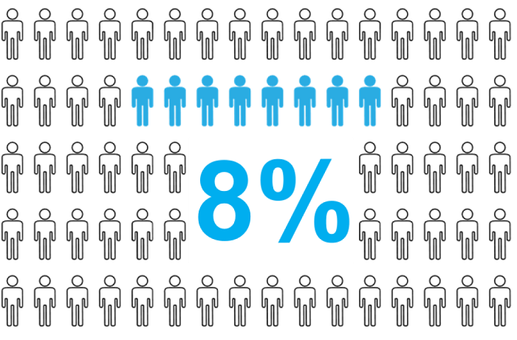
Loajalita ke značce
Loajalita ke značce ztrácí hodnotu, věrných je jen 8 % spotřebitelů, ukazuje výzkum agentury Nielsen.
Zdroj: Mediaguru, https://www.mediaguru.cz/clanky/2019/08/jen-8-spotrebitelu-na-svete-je-loajalni-ke-znacce/.

Slide 7

Nízká loajalita ke značce
Nízká loajalita je výzvou pro nové malé značky, které profitují z rychlejších procesů výrobců
a mnohé z nich se zrodily v online prostředí.
Místo zaměření na úzkou skupinu spotřebitelů by však měly upozorňovat na produkty, které mají potenciál oslovit širší publikum.
Kromě spotřebitelů, kteří vyhledávají novinky, tak mohou spíše zasáhnout i ty „věrné“, kteří nemají jen motivaci ke změně.

Slide 8
Lovebrand
Lovebrand je značka, kterou mají lidé rádi.
K lovebrandu mají pozitivní vztah, často používají jeho výrobky nebo služby, rádi o něm mluví a doporučují jej svým přátelům.
Mezi základní charakteristiky lovebrandu patří obdiv, porozumění tomu, co značka reprezentuje a chce.
Zákazník chce vědět o tom, co značka dělá a pak také se s ní identifikovat – má tedy chuť být spojován s danou značkou.
Lovebrand lidem často zvyšuje sebevědomí nebo jim přiděluje určitý společenský status.

Slide 9
Příslib značky (brand promise)
Příslib je vyjádření očekávání, které značka zákazníkovi nabízí. Pokud si ji koupí, očekává, že se příslib naplní.
Příslib je tedy souhrn výhod a hodnot, které značka skrze svůj produkt nebo službu dodá zákazníkovi. Projevit se může v reklamních textech nebo sloganech.
Příklad: Přislíbit tedy můžete nějakou funkčně-racionální výhodu (prací prášek Ariel: čistí, odstraňuje skvrny, rozjasňuje) nebo emoce (aviváž Lenor: Je to víc než jen přikrývka, je to můj tajný způsob, jak v ní probudit úsměv) či společenský status (pánské oděvy Blažek: Důležité je nepochybovat o svých rozhodnutích… Pro muže s příběhem).

Slide 10
Advokát značky
Nejvyšší uváděnou formou loajality je tzv. advokacie.
Advokát značky je takový zákazník, který je připraven se za vaši značku pohádat, obhajovat ji.

Slide 11
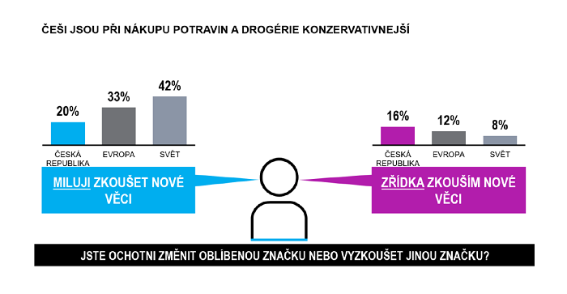
Ochota ke změně značky
Češi jsou oproti světu i Evropě věrnější, zdroj: Nielsen (n=30 000 internetových respodentů).
Zdroj: Mediaguru, https://www.mediaguru.cz/clanky/2019/08/jen-8-spotrebitelu-na-svete-je-loajalni-ke-znacce/.

Slide 12
Spokojenost
Lze definovat tři základní stavy spokojenosti:
  potěšení zákazníka – představy a očekávání jsou realitou překonány,
  plná/naprostá spokojenost zákazníka – shoda mezi očekáváním a realitou, požadavky byly uspokojeny,
  limitovaná spokojenost – realita není totožná s požadavky zákazníka.

Slide 13
Definice věrnosti zákazníka
(Kotler, Keller) uvádí definici věrnosti jako: „Hluboce zakořeněná potřeba opakovaného nákupu nebo využití preferovaného výrobku nebo služby v budoucnu, a to bez vlivu aktuální situace a marketingových snah s potenciálem způsobit změnu chování zákazníka.“
Brand loyalty, neboli věrnost, znamená, že zákazník je natolik spokojen s nakoupeným výrobkem či službou, že nákup opakuje. Brand loyalty je záměrná, dlouhotrvající, založena na možnosti výběru a je funkcí hodnotícího procesu (Koudelka 1997)
Loajalitu lze tedy obecně popsat jako ochotu spotřebitele nakupovat produkt od stejného výrobce, bez ohledu na ovlivňující vnější faktory.

Slide 14
Definice věrnosti zákazníka
Konkrétně lze loajalitu dělit na vztahovou a postojovou.
Lze ji pomocí behaviorální i emocionální stránky přiblížit jako způsob budoucího chování zákazníků, kteří projevují zájem opakovanými nákupy a pozitivními referencemi.
S behaviorální stránkou souvisí opakované a možná i zvětšující se objemy nákupů.
Do emocionálního aspektu spadá to, co zákazníky vede k opakovaným nákupům, např. služby, značka, propagace apod.
Budoucí chování zákazníků lze předvídat i s ohledem na určité ekonomické ukazatele, jako je například cena produktů nebo očekávaný náklad na životní cyklus.

Slide 15
Formy loajality zákazníků
Loajalita vynucená monopolem/dodavatelem - Jde o extrémní situaci, kdy zákazník nemá žádnou jinou dodavatelskou možnost. Zákazníci vyjadřují vysokou míru nespokojenosti a frustrace. V dnešním prostředí se jedná o výjimečnou situaci.
Loajalita vynucená vysokými náklady na změnu dodavatele - Zákazník má již možnost využít nabídku od konkurence, ale kvůli vysokým iniciačním nákladům zůstává u dosavadního dodavatele. I v tomto případě jde o velkou míru negativního vnímání ze strany zákazníků.
Loajalita podněcovaná dodavatelem - Vyskytuje se ve značně konkurenčním prostředí. Dodávající organizace uplatňuje různé marketingové nástroje, aby udržela své stávající zákazníky. V některých případech tyto programy mohou selhávat, protože zákazníci mají možnost využívat také nabídku konkurentů.

Slide 16
Formy loajality zákazníků
4) Loajalita zvyková - Typická pro mnoho zákazníků, kteří z nějakých důvodů, nechtějí měnit své zažité zvyky. Pokud by se však na to organizace příliš spoléhala a systematicky nezlepšovala svou nabídku, může se rychle dostat do existenčních problémů.
5) Loajalita zavazující - Dle výkonnosti organizace se jedná o nejatraktivnější formu loajality. Zákazníci jsou vysoce spokojeni a mají tak pocit určitých závazků. Takoví zákazníci jsou nevědomky neformálními marketingovými týmy a propagují značku svých dodavatelů

Slide 17
Stupně loajality zákazníků
Velmi loajální - vybere si váš výrobek bez váhání,
Mírně loajální – koupí si váš výrobek koupí
Indiferentní - bude zkoumat užitečnost opakovaného nákupu
Velmi nejistý - bude váhat a asi si váš výrobek už nekoupí
Ztracený - určitě si váš výrobek už nekoupí.

Slide 18
Faktory ovlivňující míru loajality
Míru loajality ovlivňují určité faktory:
  při překonání očekávání přichází zákazníkovo potěšení,
  míra spokojenosti,
  setrvačnost zákazníka a jeho nepřipravenost na změnu,
  vztahy mezi obchodními partnery,
  postavení dodavatele na trhu.

Slide 19

Děkuji vám za pozornost a těším se na příště

